Slide 1



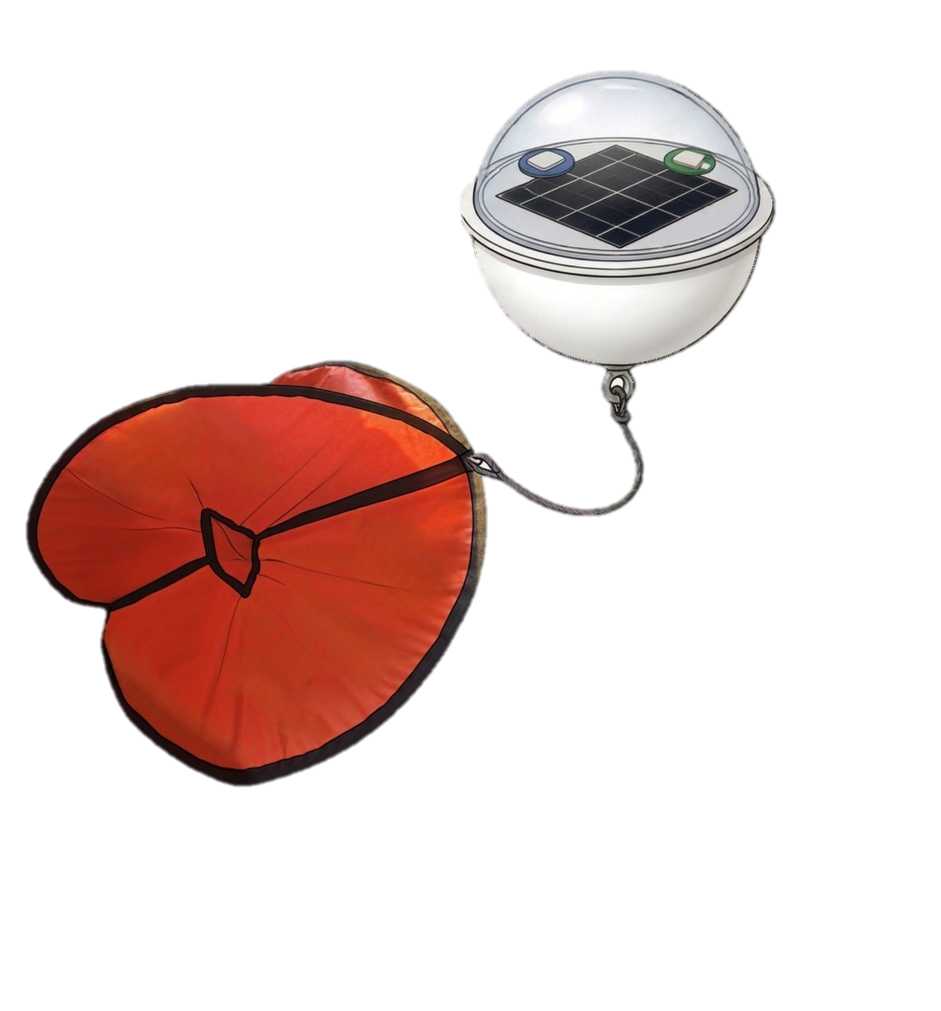
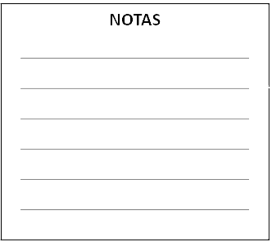
Servicio de Medición y Análisis Metoceánicos del Golfo de México
Contrato número 658225821
Despliegue
Boya: | sonda
Campaña: | camp
Latitud: | latitud
Longitud: | longitud
Fecha: | fecha
Hora: | hora
GPS
Cúpula
Antena Satelital
Paneles solares
 | msj_L1
 | msj_L2
Draga de arrastre subsuperficial

